Slide 1
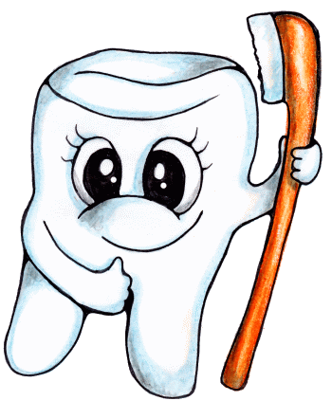
Konzerváló fogászat I.
Cariologia

Slide 2
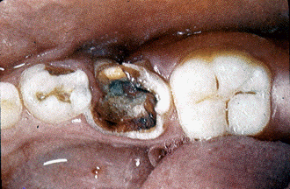
Caries dentium:
Régi fogalma:
a fognak a szájüreggel érintkező felszínén kezdődő a felszínről a mélybe progrediáló idült folyamat, amelynek lényege a kemény fogszövetnek irreparábilis (jóvátehetetlen, helyrehozhatatlan – latin) roncsolódása.
Kemoparazita elmélet (Miller) – a lepedékben lévő mikroorganizmusok CH jelenlétében savat termelnek amely megtámadja a fogzománcot
Proteolitikus (Gottlieb) – a baktériumok proteolitikus enzimeket szabadítanak fel, amely szétroncsolhatja a fog kemény szövetét

Slide 3
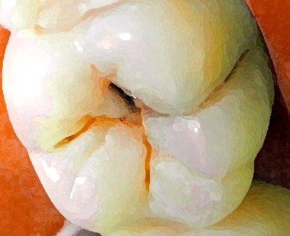
Caries dentium:
Funkcionális szemlélet:
a caries keletkezését különböző demineralizációs és remineralizációs folyamatok eredőjének tekinti, mely kezdetben (kezdődő= incipiens caries) reversibilis is lehet

Slide 4
Caries kialakulásának helyei:
Anatómiai elhelyezkedés szempontjából: korona, gyökér caries
Morfológiai szempontból: Zománc, Dentin, Cement caries
Predilekciós helyek szempontjából: a nem öntisztuló felszíneken ún. habitualisan (tisztátalan) területeken
Öntisztulás = amelynek során az ajkakkal, nyelvvel, buccaval érintkező felületekről beszéd, rágás következtében, valamint az ételek suroló hatására a fogfelszíni lepedék eltűnik

Slide 5
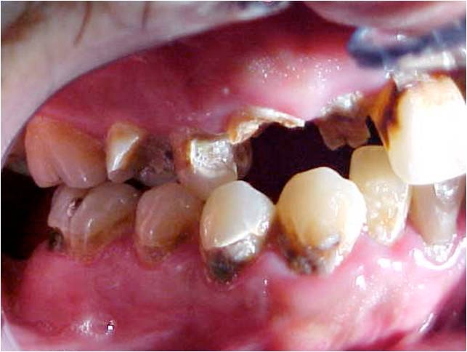
Caries kialakulására hajlamos predilekciós helyek:
- a fogak approximális felületei (kontaktpont alatti területek)
- az alsó fogak ekvátor alatti és a felső fogak ekvátor feletti felületei (foramen coecum, sulcus)
- gödröcskék (fossae), és barázdák (fissurae)

Slide 6
Caries epidemiológiája
Epidemiológai: az orvostudománynak a járványokkal, tömegesen jelentkező kóros állapotok előfordulásával foglalkozó ága
A betegségek tényét, súlyosságát, alakulását, terjedését, körülményeit különféle paraméterek szempontjából vizsgálja.
Paraméter lehet: életkor, nem, foglakozás, képzettség, táplálkozási szokások stb.
A statisztikai adatok és összefüggések szakmai értékelése etiológiai felismeréshez, a rizikócsoportokra vonatkozó következtetésekhez vezet.

Slide 7
Keresztmetszeti vagy horizontális felmérés: Ha a mutatók egy adott időpontban rögzített állapotról adnak felvilágosítást (egyszeri).
Követéses vagy longitudinalis felmérés: ugyanazon populació bizonyos időközönként, ugyanazon módszerekkel történő felmérése

Slide 8
Caries elterjedtségének mérésére a caries indexek szolgálnak
1. Caries frekvencia (caries prevalencia):
egy vizsgált csoportban az olyan megbetegedett személyek százalékszáma, akiknél fogszuvasodás vagy lezajlott caries nyomai állapíthatók meg
2. Cariesintenzitás (caries experiencia):
Az összes meglevevő fogak között előforduló szuvas fogak száma, illetve a szuvas fogaknak egy főre megadott relatív gyakorisága.
Cariesnek tekintendő nem csupán a szuvas fog, hanem az eltávolított és a tömött (koronázott) fog is

Slide 9
3. Caries szaporulat (caries-increment):
Egy adott időszakban keletkezett új szuvas laesiók számát mutatja egyének vagy csoportok vonatkozásában.
Az élet folyamám caries szaporulat (új laesiók száma/év) szempontjából három kiugró korszak van:
- 4-8 éves kor
- 11-19 éves kor
- 55-65 éves kor (gyökér caries)
A caries szaporulat 30 éves korig emelkedik, utána a görbe lalapul, mert addigra minden carieses attaknak kitett felszín megbetegedett.
4. Caries incidencia:
Azon személyek arányát vagy számát jelzi, akiknél bizonyos időszakban új szuvasodás jelentkezett.

Slide 10
DMF index
A caries regisztrálására illetve az előfordulásának a mérésére szolgál
DMF-index :
Missing „hiányzó”
Decayed „szuvas”
Filled „tömött”
A szuvas fogak számát a DMFT-index (tooth „fog”) jelzi
DMFS-index (surface „felszín”) a fogfelszínre vonatkozik
Gyerekeknél: def

Slide 11
Caries kialakulásának feltételei
A fogszuvasodás a fog kemény szöveteinek multikauzális etiológiájú megbetegedése.
Létrejöttében
- 4 alapvető (primér) feltétel valósul meg,
- de másodlagos (secunder: pl. biológiai, környezeti, földrajzi, szociális-gazdasági stb.) tényezők is jelentőséggel bírnak

Slide 12
Caries kialakulásának primér feltételei:
1. a szervezet – szájüregben előtört fogfelszín minősége
2. a fogfelszínen megtapadó (szubsztrátum, táplálék, dentális plakk) mikrobiális flóra
3. táplálkozás során a mikroorganizmusok számára biztosított tápanyag
4. időfaktor
Az időtartam jelentősége a gyakorisággal szorosan összefügg. Minél gyakrabban éri cariogén attak (demineralizációs hatás) a fogfelszínt, annál kevesebb idő áll rendelkezésre a remineralizációra.

Slide 13
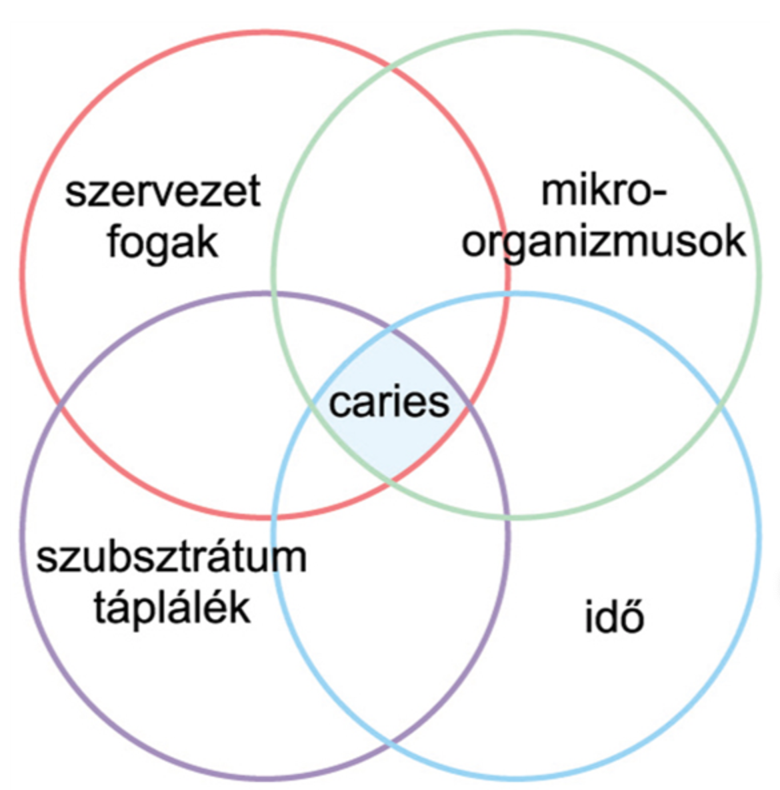

Slide 14
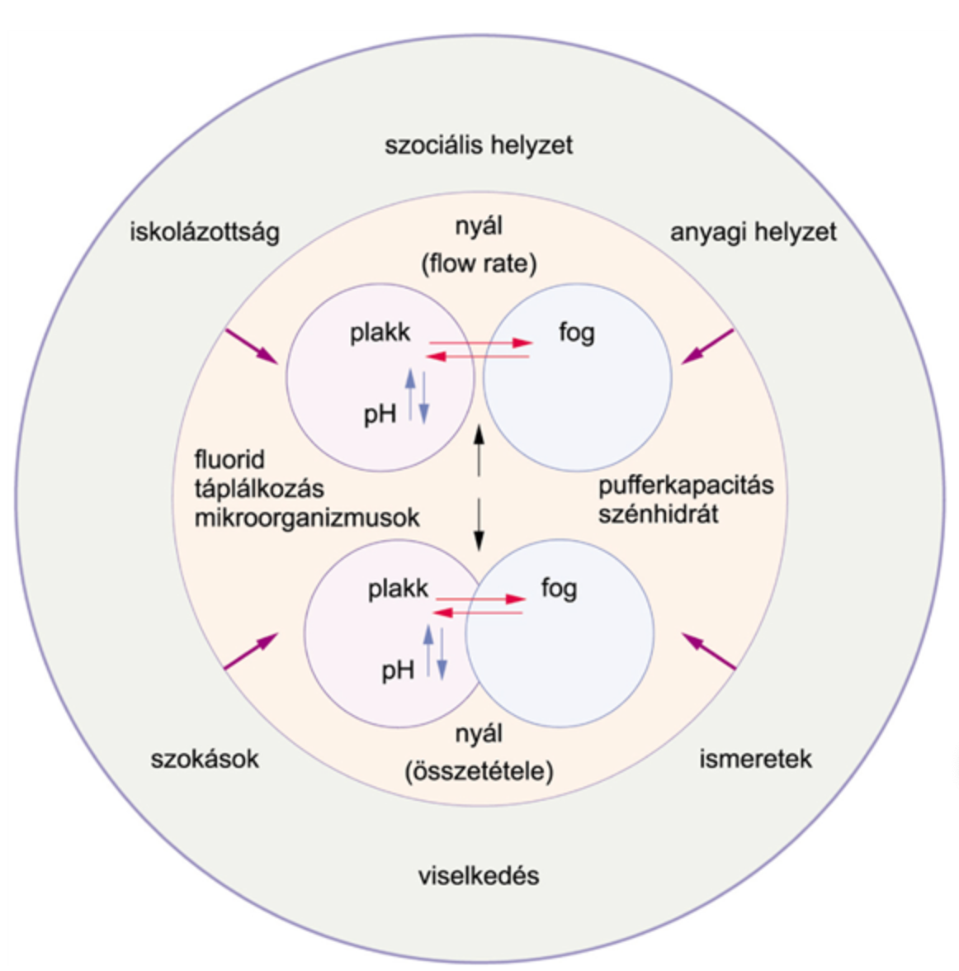

Slide 15
Caries kialakulása:
A tápanyagok, a CH-ok emésztése a szájüregben elkezdődik - a nyál ptialinja (amiláz) a poliszacharidot diszacharidra, a maltáz enzim monoszacharidra hasítja.
Az így keletkezett glükózt a baktériumok enzimjei piroszőlősavon és tejsavon át CO2-ra és vízre bontják.
A fogszuvasodás mikroflórája a glükózt tejsavig (hangyasav, ecetsav, piroszőlősav) hasítja, ez nagy töménységben gyűlik fel (lepedék pH-ja esik), és oldja, demineralizálja a zománcot.(ásványianyag pl. Kálcium, foszfát diffundál ki a kemény fogszövetből)
A szerves alkotórészeket mikroorganizmusok oldják fel proteolízis útján.

Slide 16
KEZDETI: demineralizáció - sav hatására a krisztalloid kötéseikből kiszabadult Ca- és P-ionok nagy része a zománc mélyebb rétegébe lerakódik, s egy alapjával a felszín felé tekintő, félkörív alakú túlmineralizált réteget hoz létre.
A krisztalloidok másik része a felszín felé vándorol és a nyálba jut. Ha a nyál telített Ca- és Foszfát (P)-ionokkal, akkor remineralizáció következik be, egy új csökkentebb értékű hidroxilapatit, ha Fluor is jelen van fluorapatit képződik.
ELŐREHALADOTT: Az interprizmatikus állomány demineralizációját a prizmák széttöredezése és feloldódása követi és helyükön szerkezet nélküli massza marad vissza. - Ez a zománcprizmák dezintegrációja.

Slide 17
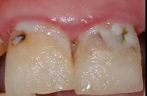
A fogakon képződő depozítumok:
Akvirált (szerzett) pellicula – nyálból kiváló, struktúra nélküli, baktériumot nem tartalmazó, filmszerű anyag. NYÁLPROTEIN. Elszínezi a benne lerakódott festékanyag (doh., kávé). VÉKONY FILMRÉTEG
Debris – szájban visszamaradt táplálék, izomműködés, nyál, öblítés eltávolítja
Materia alba – szürkés-fehér-sárga, puha, kevésbé tapadó depozítum, jól látható, gingivánál, bakt., nyálfehérjék, levált hámsejtek, leukocyták, táplálékmaradvány

Slide 18
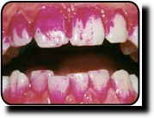
Dentális plakk
A fogak és egyéb szilárd szájképletek (fix és kivehető pótlások) felszínén szervesen tapadó baktériumaggregátum, amely csak erős mechanikai dörzsöléssel távolítható el.
Stabil, puha lepedék, ami a nem megfelelően tisztított fogak, fogművek, fogkő felszínén gyűlik össze.
Fő tömegét baktériumok adják, közöttük intercelluláris mátrix helyezkedik el.
Nem táplálék maradvány, magasan szervezett, komplex bonyolult metabolikus kapcsolatot mutató bakteriális rendszer, megzavarja az egyensúlyt, fogágybetegséget, cariest okoz.
Dentális plakk forrása a baktériumokban gazdag nyál!

Slide 19
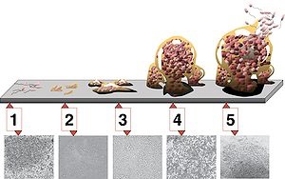
Plakk (biofilm) képződés lépései:
1. a nyál mucopolyszaharida makromolekuláiból a szerzett pellikula kialakul = nyálprotein. Fogmosást követően azonnal. Szerepe: a zománc védelme, a fogak közötti surlódás csökkentése, a remineralizációhoz szükséges matrix biztosítása.
2. COLONIZÁCIÓ: náhány perc múlva az első coccusok megtelepedése, pionírok: Streptococcus sanguis, Actinomyces viscosus, Actinomyces naeslundii, Peptostreptococcus (Egy óra múlva kimutathatók a fogfelszínen) A kolonizáció során egymáshoz kapcsolódás (kohézió) jön létre
3. MULTIPLICATIO: mikroorganizmusok szaporodása és megtelepedése a táplálékból
4. MATURÁCIÓ: egyre több az anaerob baktérium, az egyes baktériumok %-os aránya változik

Slide 20
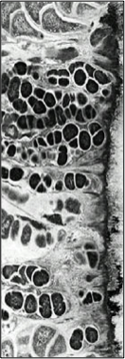
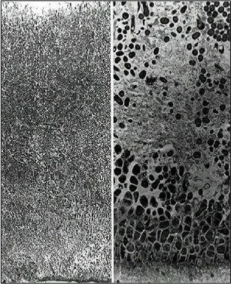
Biofilm képződés lépései:
Pellicula réteg,
kolonizació
Baktérium kolóniák
növekedése
Plakk maturatio

Slide 21
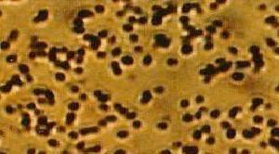
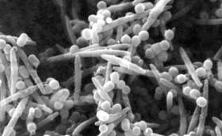
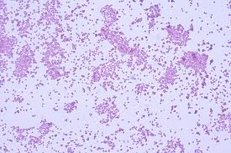
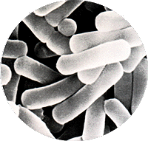
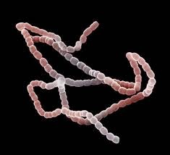
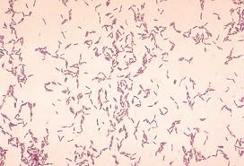
A szájüregben megtelepedő mikroflóra uralkodó törzsei megtelepedésük helyszíne szerint:
Szájnyálkahártya | Streptococcus mitis Str. sanguis Str. salivarius
Nyelv | Streptococcus salivarius Str. mutans Str. sanguinis Micrococcus mucilaginosus
Ínybarázda | Fusobacterium Spirochaeta Actinomyces Veillonella törzsek
Ép fogfelszín | Streptococcus sanguis
Szuvas fogzománc | Streptococcus mutans
Szuvas dentin | Streptococcus mutans Lactobacillus acidophilus Lactobacillus casei (Candida albicans)
Gyökérszuvasodás | Actinomyces viscosus

Slide 22
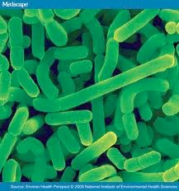
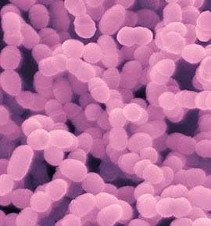
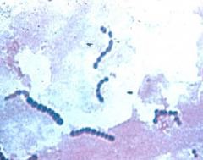
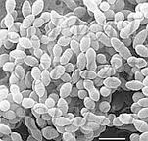
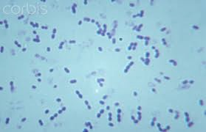
Legfontosabb mikroorganizmusok:
1. Lactobacillus acidophilus
- fissuracaries
- caries progresszió
2. Streptococcus mutans
- simafelszíni caries
3. Streptococcus sanguis, salivarius, mitis
- tapadóképesség

Slide 23
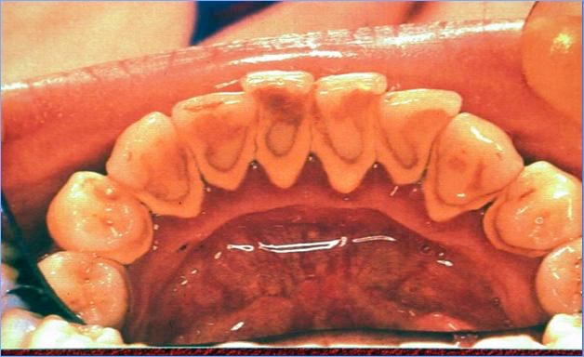
Calculus
Elmeszesedett dentális plakk.
A plakk, idővel a nyálban jelenlevő ásványi anyagok - kálcium, foszfát - hatására egyre keményebbé válik, majd elmeszesedik.

Slide 24
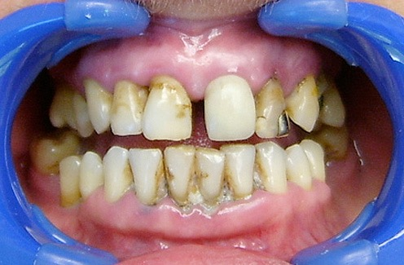
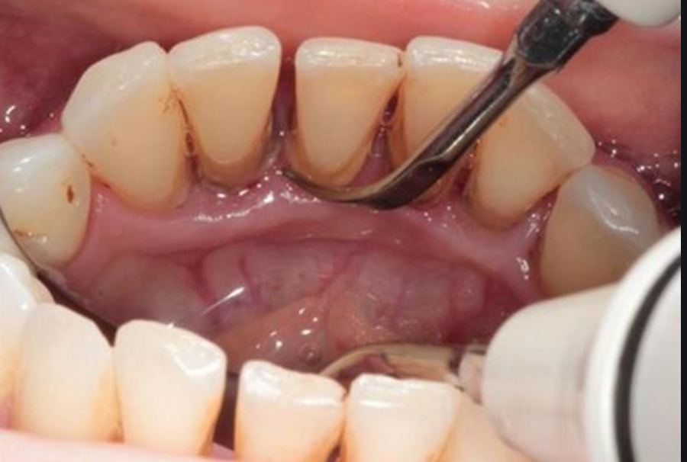
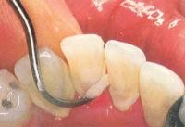
Depozítumok elhelyezkedése:
Supragingivalis:
ínyfeletti, savtermelő baktériumok - zománcot oldják
Subgingivalis:
ínyalatti, gyulladást keltő anaerob baktériumok
Actinobacillus, Fusobaktérium, Spirocheta, Bakteriodes – parodontitis kialalulásáért felelősek

Slide 25
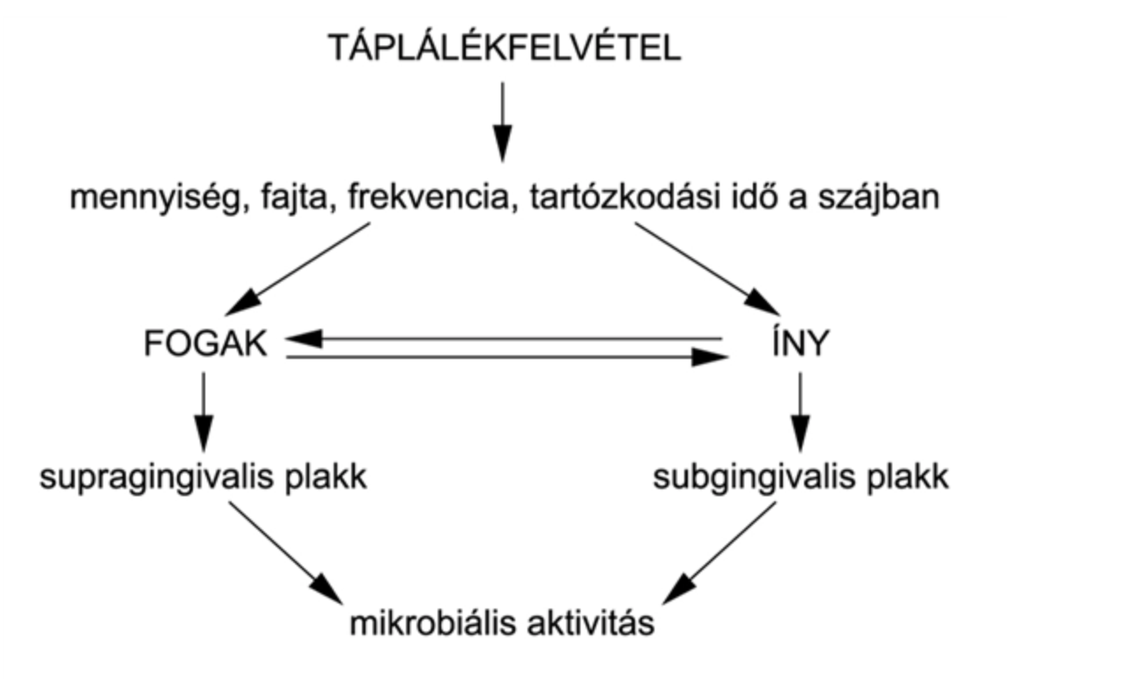
Táplálékfelvétel
mennyiség, minőség, frekvencia, tartózkodási idő a szájba
FOGAK ÍNY
Supragingivalis plakk Subgingivális plakk
Mikrobiális aktivitás

Slide 26
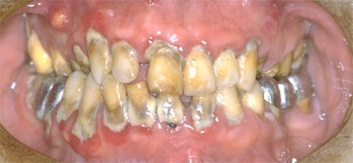
Plakkanyagcsere
Szerves savak Enzimek, toxinok
Caries incipiens Gingivitis
CARIES PARODONTITIS

Slide 27
Caries osztályozása:
Anatómiai elhelyezkedés szerint
Ép foghoz viszonyítva
Térbeli terjedése, behatolási mélysége szerint
Időbeni lefolyása szerint

Slide 28
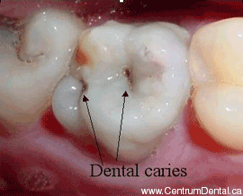
Anatómiai elhelyezkedés szerint
1. Koronacaries:
A fog anatómiai koronájának körülírt helyén keletkező szuvas folyamat
a. Főleg a mély, szűk barázdából indul ki - szinte észrevétlenül
Az aláromlott occlusalis felszín beszakadása hívja fel a páciensnek a figyelmét
Barázdazárással megelőzhető.
Barázdák, gödröcskék elhelyezkedése:
- praemolaris fogak rágófelszínei
- felső molarisok rágófelszínén, gyakran palatinalis felszínre való áthajlással
- alsó molarisok rágófelszínén, gyakran vestibularis felszínre való áthajlással
- felső metszőfogak palatinalis felszínén (foramen coecum)

Slide 29
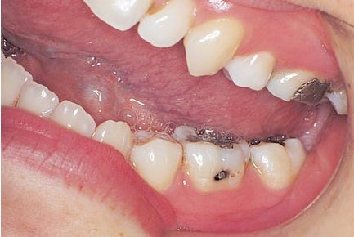
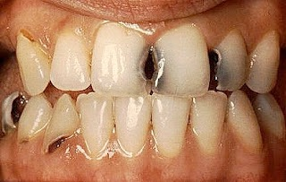
Anatómiai elhelyezkedés szerint
b. Az approximalis caries a kontaktpont alatt helyezkedik el.
c. A koronának a legnagyobb domborulat és az ínyszél közti területe ugyan nem öntisztuló sima felszín, de tisztítása a jó hozzáférhetősége miatt kellő gondosság mellett egyszerű. Ha a tisztítás nem megoldott, dentalis plakk halmozódik fel. És az ínyszéltől 0,1-1 mm távolságban lap szerint terjedő szuvasodás kezdődik. – szájápolás hiányosságára hívja fel a figyelmet

Slide 30
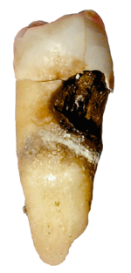
Anatómiai elhelyezkedés szerint
2. Gyökércaries:
Idősödő személynél az ínyszegély visszahúzódik, s a gyökérfelszín szabaddá válik. E terület nem öntisztuló (+csökken a nyálelválasztás)
A zománc-cement határon, ill. a cementben puha, szabálytalan alakú, gyakran elszíneződött laesio alakul ki.
Terjedése gyors.
Oka: zománc hiányzik
cementréteg vékony
dentin kevésbé ellenálló

Slide 31
Caries kialakulására jellemző:
Jellemző a homológ fogak szimmetrikus megbetegedése, kivéve ha a rágásban a két oldal szerepe jelentősen eltér.
Maradófogak egymás utáni szuvasodásának gyakorisága:
1. alsó első és második molaris, felső első molaris
2. felső második molaris
3. felső első praemolarios, felső és alsó második praemolaris
4. felső metszők
5. felső szemfog, alsó első praemolaris
6. alsó metszők és alsó szemfogak

Slide 32
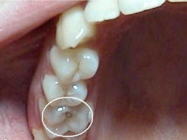
Ép foghoz viszonyítva
Amalgám mellett
secunder caries
Caries primaria: elsődleges fogszuvasodás
Az eredetileg ép fogfelszín körülírt, nem öntisztuló területén keletkezik
Caries secundaria: másodlagos fogszuvasodás
Ha a fogban elhorgonyzott restauratio (tömés, betét, korona) széle mentén, annak hibás, plakkretencióra alkalmat adó záródása esetén

Slide 33
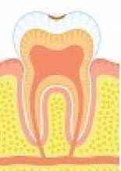
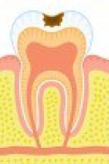
Térbeli terjedése, behatolási mélysége szerint
1. felszínes (caries incipiens vagy initialis) / Macula cretosa, white spot/
- a zománcfelszín szuvas elváltozása makroszkópos üregképződés nélkül, krétafehér foltszerű elszíneződés, fogfelszín porózussá válik
A barázdák alján képződő incipiens caries a rágófelszín felől nézve sötéten vagy opák módon tűnik át
2. felszínes (caries superficialis) – makroszkóposan üregképződéssel jár, mélységében a dentint éppen elérő szuvas folyamat

Slide 34
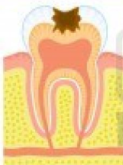
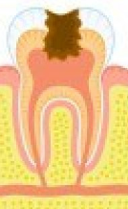
Térbeli terjedése, behatolási mélysége szerint
1. közepes (caries media) – a dentinbe progrediáló folyamat, legmélyebb része még a pulpakamrától távol esik
2. mély (caries profunda) – a szuvas folyamat mély, kiterjedt, a pulpakamra és a szuvas folyamat között már csak nagyon vékony ép dentinréteg található
3. caries penetrans – már nincs az elválasztó, ép szövet. A pulpa közlekedik a szájüreggel. A fogbél felülfertőződése törvényszerű, következményes gyulladásos elváltozásokkal kell számolni.

Slide 35
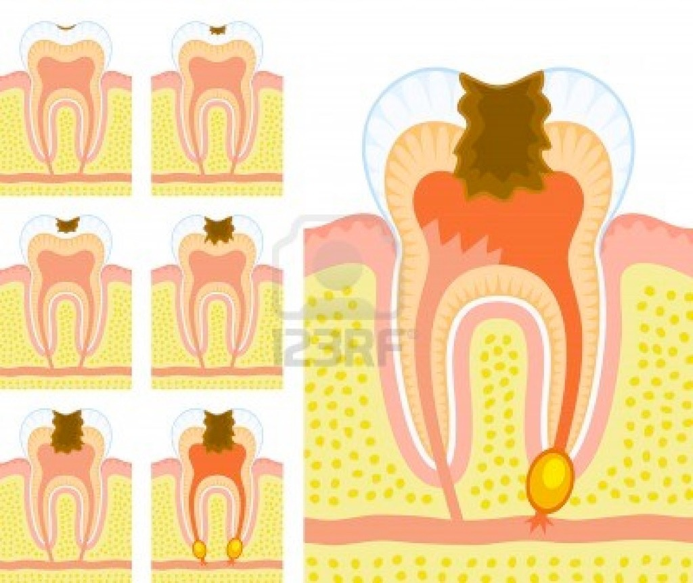

Slide 36
Időbeni lefolyása szerint
1. gyors - caries rapida: puha, sárgásbarna, nedvdús (caries humida seu florida)
2. lassú - caries tarda: sötétbarna színű, kevésbé puha és nedvszegény (caries sicca, nigra)
Alapja: a dentincsatornácskák tágassága.
Ha tág (gyerekek, fiatal felnőttek) kevésbé van idő a dentin, ill a pulpa részéről védőreakciók (transzparens dentin, ingerdentin) kialakítására.
3. Stacionaer vagy chronicus caries (caries insistens, arrested caries): a cariogen attakok megszűnése miatt a szuvasodás továbbhaladásra nem mutat hajlamot. A zománc exogén festékanyagok felvétele közben remineralizálódik, a felszín sötétbarna, fekete árnyalatot kap.

Slide 37
Caries diagnosztikája, anamnézis
Jelentősége:
A cariesdiagnosztika olyan összetett folyamat, amelynek segítségével képet kapunk magáról a kóros folyamatról és a cariesrizikó mértékéről is, meghatározzuk a megfelelő ellátást, de hangsúlyt kapnak a megelőzés módszerei is.
Részei:
1. Általános anamnézis
2. Családi, szociális anamnézis
3. Fogászati anamnézis

Slide 38
Rizikópáciens az
akinek valamilyen általános betegsége van
- Pacemakeres: nem használhatunk apex lokátort, elektromos vitalitásvizsgálót, UH depurátort
- Szív és keringésszervrendszer betegségek – vérzéssel járó fogászati beavatkozások (akár gyökérkezelés) átmeneti bacteraemiához vezethet. A baktériumok vérkeringésbe kerülése bizonyos betegeknél infectiós endocarditis kialakulását okozhatja. Megelőzéséhez antibiotikumos profilaxisra van szükség.
- Diabetes, immunhiány – elhúzódó gyógyulást okoz
- Corticosteroidok tartós alkalmazása szintés lassítja a pulpa gyógyulási folyamatát.

Slide 39
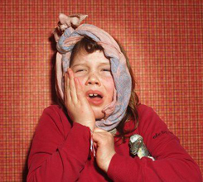
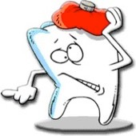
Fogászati anamnézis:
Ha a fő panasz a fájdalom, akkor a következő kérdéseket kell tisztázni:
- Tudja-e a páciens lokalizálni a fájdalmat?
- Mikor kezdődött a fájdalom, mióta érzi?
- Összefüggésbe hozható-e a fájdalom a közelmúltban végzett fogászati kezeléssel?
- Milyen jellegű a fájdalom? (tompa, éles, nyilalló, pulzáló, kisugárzó stb)
- Milyen hosszú ideig tart a fájdalom? (néhány perc, több óra)
- Mi váltja ki a fájdalmat? (hő, kémiai, mechanikai inger, spontán stb.)
- Szedett-e fájdalomcsillapítót?

Slide 40
Cariesdiagnosztika tartalmazza:
1. az általános és fogászati anamnézis felvételét (előre összeállított kérdéssort adunk a páciensnek, melyet maga tölt ki, és a valódiságát aláírásával hitelesíti) ALLERGIA!
2. Szűrés:
a. megtekintés (Inspectio) – fej-nyak régió esetleges kóros elváltozásai (külső asszimmetria, terimenagyobbodás, duzzanat, sérülés, színkülönbözőség, hámfolytonossági hiány, zavart beidegzés, funkciózavar, sipolynyílás. Általános fogászati státusz (hiányzó fogak, tömések, parodoncium állapota stb.)
b. tapintással (Palpatio) – e régiókat betapintjuk, és kikérdezzük a pácienst az elváltozások fennállásáról, fájdalmasságáról stb.
Ha a fog gyökércsúcsi része az ujjhegyünkkel történő nyomásra érzékeny vagy fájdalmas, akkor az az adott fog periapicalis érintettségére utal. A duzzanat fluctuáló (a folyadékot ujjunkkal tudjuk-e terelni valamelyik irányba) vagy crepitáló (szövetek közé kerülő gáz, levegő okozza)

Slide 41
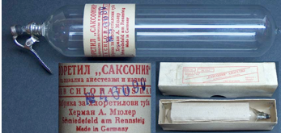
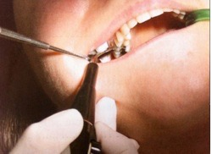
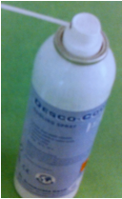
c. Stomatoonkológiai szűrést végzünk
d. Kopogtatás (percussio) – szonda nyelével- iránya lehet horizontális vagy vertikális
e. Ráharapásos vizsgálat
d. Vitalitás vizsgálat:
i. Termikus (hideg: jég: 0 fokos, Chloraethyl spray: -10 fokos, cool spray- diklórdifluorometán: - 27 fokos / meleg: melegített Guttapercha vagy Kerr-rudat (60-80 fok) érintjük a fog labialis nyaki részéhez), Nagy fordulatszámmal működtetett polírozógumi
ii. Elektromos ingerlés: könnyen mérhető, reprodukálható, erőssége tetszés szerint, fokozatosan állítható, a fogbél állapotára veszélytelen. (Pacemakeres betegnél kontraindikált) A készülék nagyfrekvenciájú váltakozó vagy egyenáramú inger alkalmazását teszi lehetővé. Az ingerlő elektród benedvesített hegyét a fog buccalis felszínéhez érintjük. Az áramkört oly módon zárjuk, hogy a másik kezünkben lévő tükröt a páciens buccalis nyálkahártyájához érintjük.

Slide 42
Termikus ingerlés eredménye:
- Egészséges fogbél hideg, ill meleg inger hatására érzékenységgel, esetleg enyhe fájdalomérzettel reagál. Ez az érzékenység az inger megszűnte után azonnal elmúlik.
- Gyulladt pulpa ingerlésekor fokozott válaszreakciót kapunk
- Reverzibilis pulpitisnél – a fájdalom az inger megszűnte után elmúlik
- Irreverzibilis pulpitisnél – tartós fájdalmat tudunk kiváltani
A termikus ingerlés hatására kapott választ a dentincsatornákban megváltozott folyadékáramlás okozza.
- Az elhalt pulpaszövet érzéketlen a hideg ingerre és legtöbbször a melegre is. De, az elhalt fogbél esetén lehet, hogy a meleg ingerek fájdalmat okoznak.
Oka: a zárt pulpaűrben lévő gázok a hő hatására kitágulnak, s az így létrejött feszítő hatás révén ingerlik a periapicalis területen található idegvégződéseket.

Slide 43
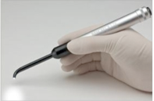
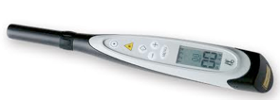
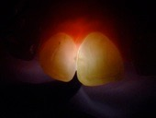
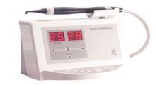
e. Száloptika - Az elhalt fogak fényáteresztő képessége alacsonyabb az egészséges pulpájú fogakéhoz képest.
Előnye: nem invazív, egyszerűen kivitelezhető
f. Rtg
g. Lézer fluoreszcencia (Diagnodent): megtisztított fogfelszíneken a korai kárieszt detektálja.
A berendezés a fog felületére lézersugarat bocsájt ki, ami visszaverődik a készülék érzékelőjébe. Az elnyelt és a visszaverődött fényt vizsgálja.
h. Lézer-Doppler-féle véráramlásmérés: a fogbél keringésének regisztrálására. A vizsgálandó szövetre száloptika alkalmazásával lézersugárnyalábot vezetnek, melynek egy része elnyelődik, másik része visszaverődik. A visszaverődő fénynyaláb a mozgásban lévő struktúrák esetén (vvt) frekvenciaeltolódást szenved.

Slide 44
Cariesrizikó páciensnek minősül az olyan személy:
akinél az alábbi 4 szempont közül legalább kettő érvényesül:
- két vagy több aktív szuvas laesio
- már meglévő nagyszámú restauráció a szájüregben (magas DMF-érték)
- helytelen táplálkozási szokások
- csökkent nyálszekréció

Slide 45
Cariesaktivitás meghatározásának módszerei:
- a felszín alatti (subsurface) demineralizáció azonosítása (megtekintés, rtg, festék alkalmazása)
- bakteriológiai teszt,
- környezeti tényezők felmérése (pH, nyálszekréciós ráta, nyál pufferkapacitása)

Slide 46
A megnövekedett cariesrizikó faktorai közül az alábbiak kapcsolódnak még szorosan az anamnesztikus adatokhoz:
- életkor (gyermekkor, serdülő, időskor nagyobb cariesrizikó)
- nembeli hovatartozás (nőknél magasabb a cariesrizikó)
- fluoridexpozíció hiánya
- általános egészségi állapot (krónikus betegségek)
- gyógyszerfogyasztás (következménye csökkent nyálszekréció)
- dohányzás, alkohol (fogyasztott mennyiséggel arányosan nő a cariesrizikó)

Slide 47
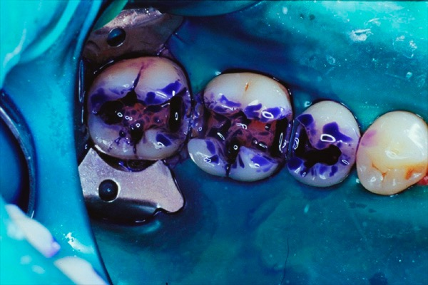
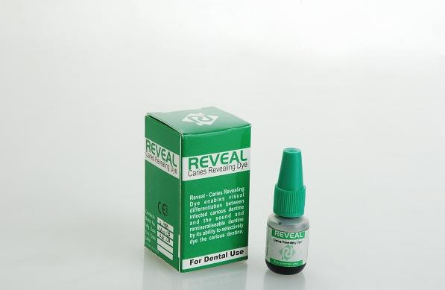
Festék alkalmazása:
A necroticus, szuvas dentin nedves, puha és pépes, erősen fertőzött, ugyanúgy mint az alatta lévő felpuhult, bőrszerű réteg, melynek megítélése lényeges.
A remineralizálódásra képes baktériummentes zónák eltávolítása nem szükséges az üreg preparációja során.
A fertőzött és nem fertőzött részek megkülönböztetése a gyakorlatban nem egyszerű. Hagyományosan tapintási érzet alapján, szondával történik.
Elkülönítésüket segíti a piros vagy zöld színre festő CARIESDETECTOR OLDAT (0,5% bázikus fukszin 1%-s savanyított „red 52” propilénglikolban).
A festékanyag 10 mp-es használata megfesti az eltávolítandó baktériumfertőzött rétegeket, a mélyebb és megtartható szövet ennyi idő alatt még nem veszi fel a festéket. Bő vizes lemosás után a festenyzettség alapján biztonságosabban elkülöníthet egymástól a feltétlenül kitisztítandó és a megtartható állomány.

Slide 48
Kezelési terv készítésének elvei:
1. Sűrgősségi esetek ellátása
2. Nyálkahártya és parodoncium gyulladásmentességének elérése
3. Menthetetlen fogak extractiója, szájsebészeti beavatkozások
4. Konzerváló fogászati, endodonciai beavatkozások
5. Protetikai rehabilitáció
Az instruálás, motiválás, depurálás, a szájhigiéné ellenőrzése az egész szanálás alatt folyamatos kell hogy legyen.

Slide 49
Szuvasodások ellátásának sorrendisége:
Annak tudatában kell dolgoznunk, hogy az egészséges fog értékesebb a restauráltnál, és az élő pulpájú fog a gyökérkezeltnél.
1. mélyebb szuvasodások ellátására törekszünk a vitalitás megtartása érdekében a még élő fogbelű fogakon
2. párhuzamosan a remineralizáció elősegítése – caries incipiensnél
3. a még élő fogbelű legsúlyosabb cariestől kerül sor valamennyi szuvas fog ellátására

Slide 50
Az üregalakítás általános szabályai (Black)
üreg preparálás = cavitas kialakítás
Greene Vardiman Black 1914-ben az üregeket 5 osztályba sorolta.
Az osztályok jelölésére a római számokat használta.
Az osztályozás alapját a caries predilekciós helyei képezték.

Slide 51
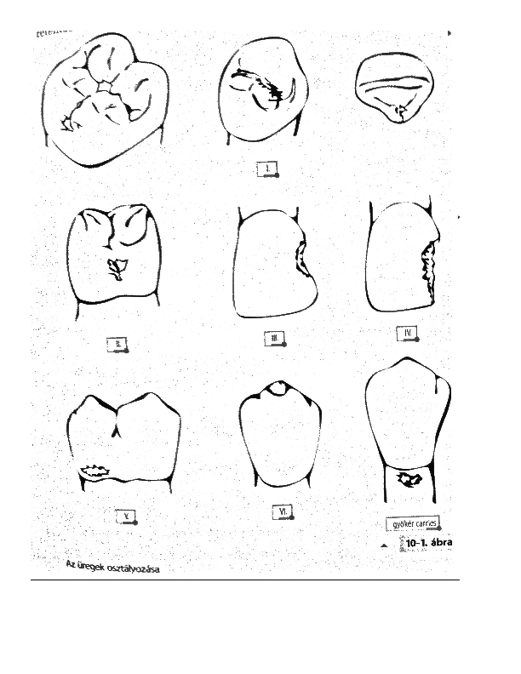
Black I. osztály:
A barázdákban és a gödröcskékben kezdődő cariesek és az ezekből preparált cavitasok
premolarisok, molarisok occlusalis barázdái
az alsó első molarisok vestibularis, ill. felső első molaris palatinalis felszínére áthajló barázdák
batázda végén található gödröcskék
Felső metszők foramen ceocumában keletkező cariesek.

Slide 52
Black II. osztály:
Molarisokon és premolarisok approximális felszínén jelentkező szuvasodás és az ezekből preparált üregek.
A hozzáférés occlusalis irányból lehetséges.
Mesioapproximalis (M)
Distoapproximalis (D)
Mesiodistoapproximalis (MD)

Slide 53
Black III. osztály:
A frontfogak approximális felszínén jelentkező szuvasodás és az ezekből preparált üregek, de a metszőél ép.

Slide 54
Black IV. osztály:
A frontfogak approximális felszínén jelentkező szuvasodás és az ezekből preparált üregek, ahol a metszőél is érintett, letöredezhet

Slide 55
Black V. osztály:
A fogak anatómiai, tehát zománccal borított koronájának gingivális harmadában, a legnagyobb domborulat vestibuláris és orális felszínén jelentkező szuvasodások és ezen laesiókból preparált üregek.
A caries a zománccal borított fogfelszínen keletkezik.

Slide 56
Nyaki caries és a (VI. Osztály):
Nyaki caries: Nem sorolható egyik Black osztályba sem. Külön csoportba a gyökér cariesek közé tartozik.
VI. osztály: nem tartozik az eredeti Black-osztályozáshoz, később került a rendszerbe. Ezen laesiók nem a predilekciós helyeken alakulnak ki. Frontfogak incisialis élén, a praemolarisok és molarisok occlusalis csücskén kialakuló laesiók.

